Slide 1
Thứ Ba, ngày 12 tháng 10 năm 2021.
Tiếng Việt

Slide 2
KHỞI ĐỘNG

Slide 3
Nói và nghe

Slide 4
su su
đu đủ
ba
thư
bé

Slide 5
Tiếng việt 1
Đọc

Slide 8
u

Slide 9
m
u
mũ

Slide 10
ư

Slide 11
ch
ư
chữ

Slide 12
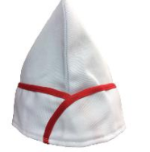
mũ

Slide 13
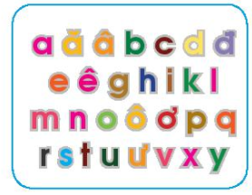
chữ

Slide 14
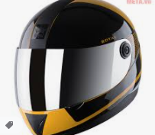
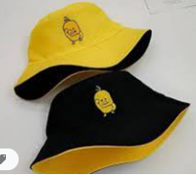
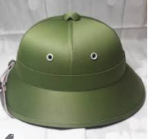

Slide 15
Tiếng Việt 1
Viết

Slide 16
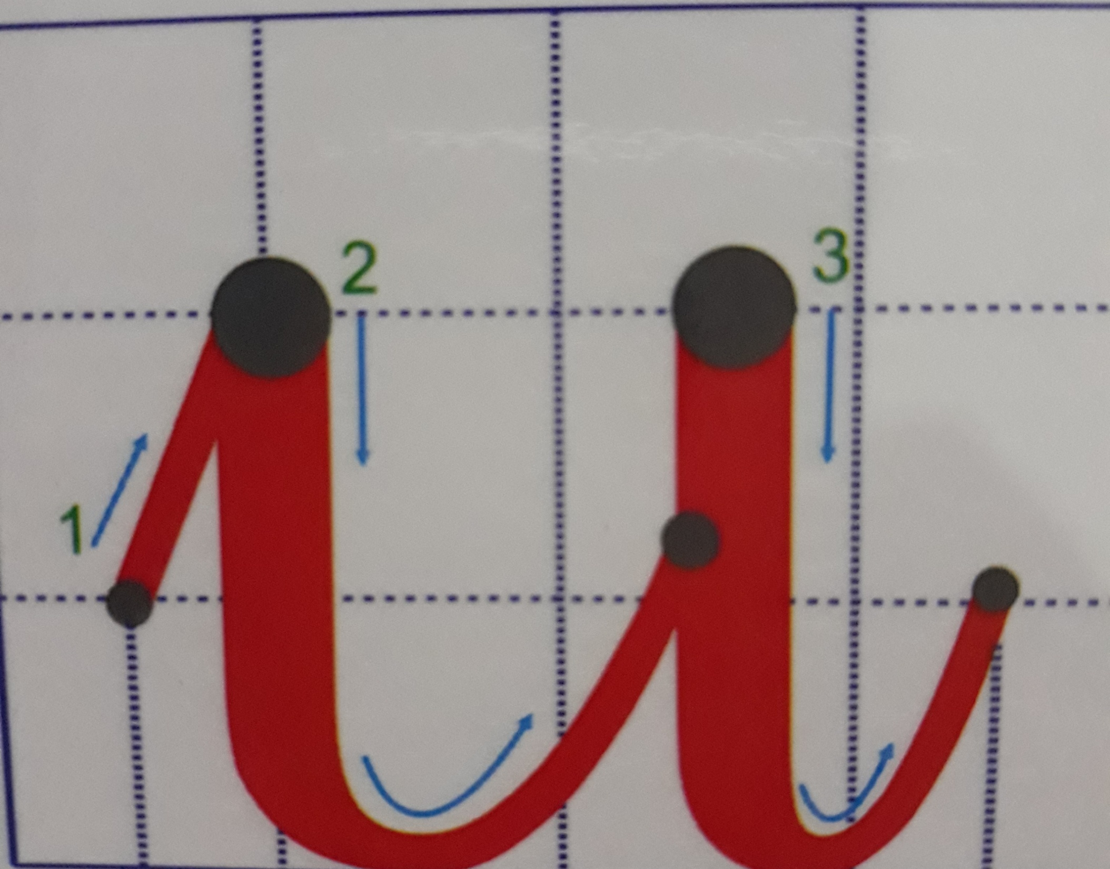

Slide 17
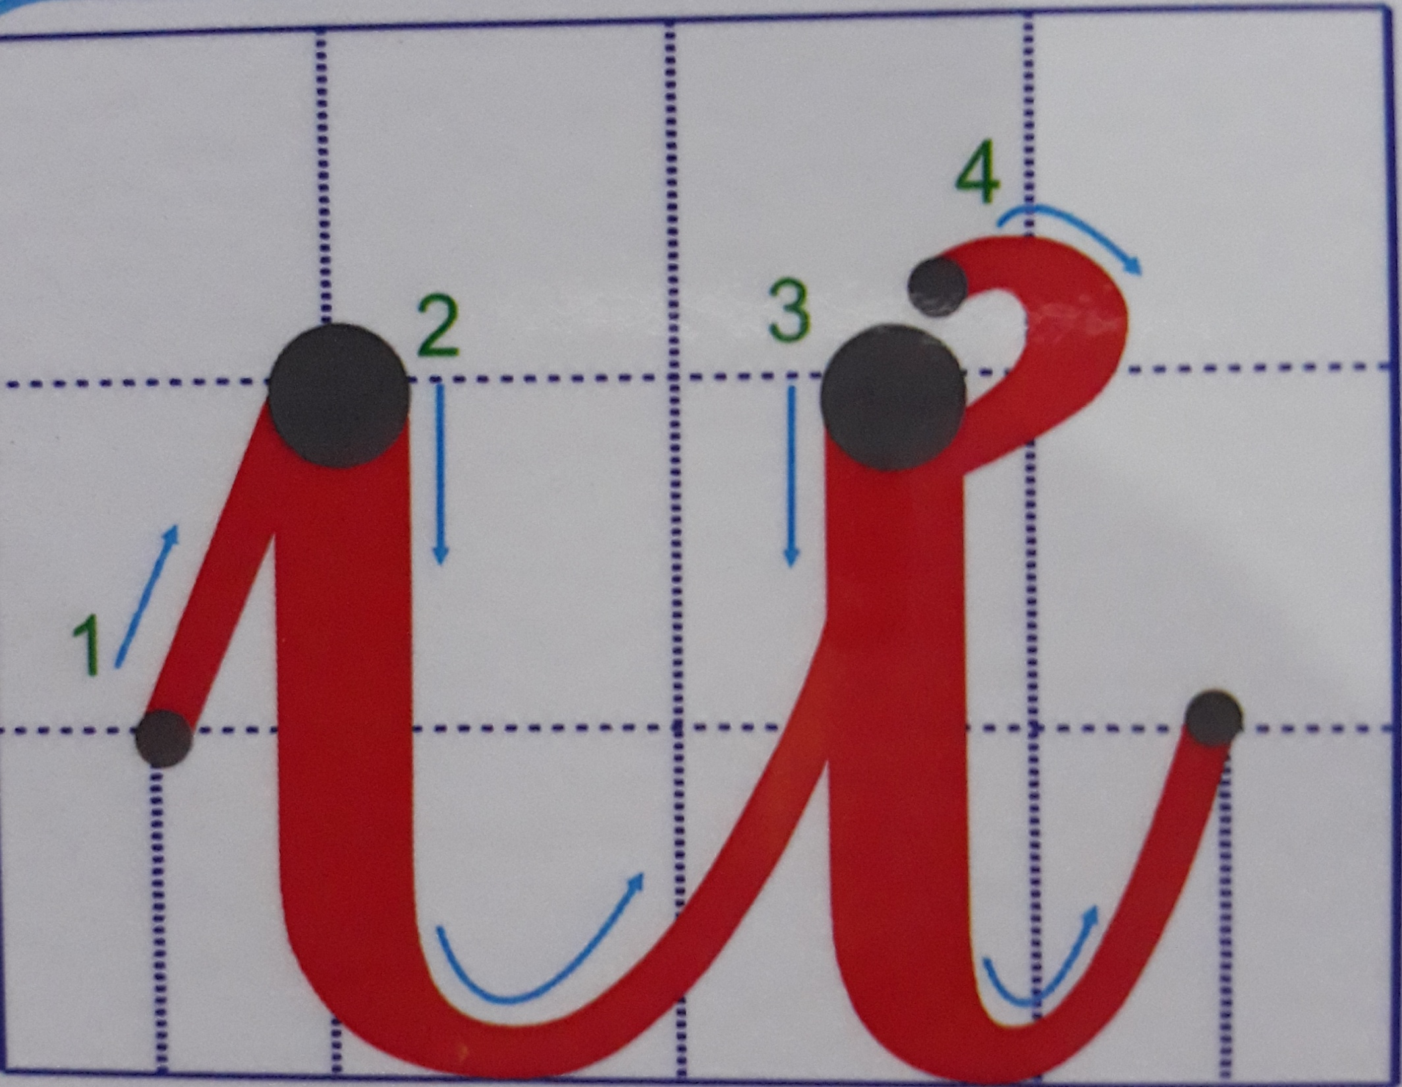

Slide 18
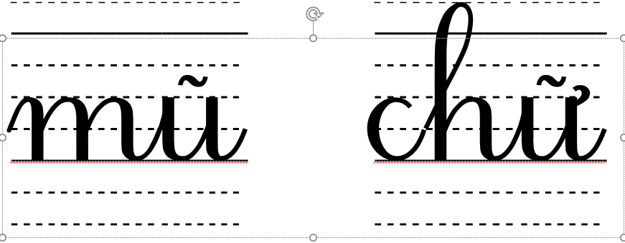

Slide 19
Tiếng Việt 1
Đọc

Slide 20
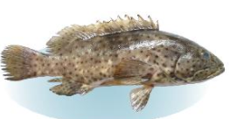
cá mú
đỏ lừ

Slide 21
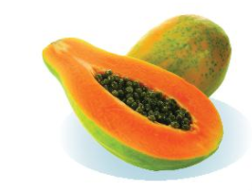
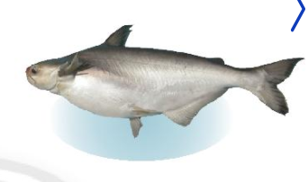
cá hú
đu đủ

Slide 22
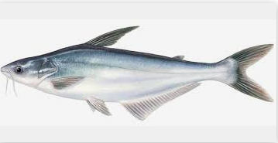
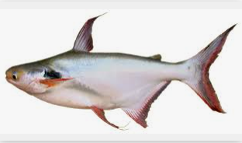
cá tra
cá vồ đém

Slide 23
Bà cho bé đu đủ.

Slide 24
Tiếng Việt 1
Hoạt động mở rộng
Notes:
Kí hiệu - Đọc

Slide 25
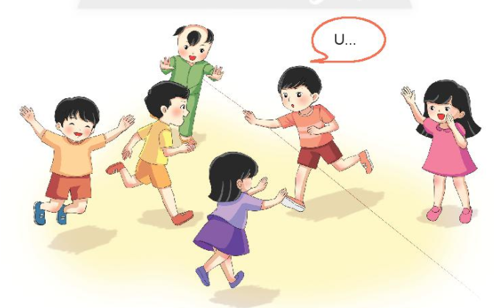

Slide 26
Củng cố
bài học

Slide 27
CHÀO TẠM BIỆT CÁC EM

